Slide 1


Slide 2
Περιγραφή
Προβλήματος
Ανάλυση
Συστήματος
Προτεινόμενη
Λύση
Μελλοντικές
Προεκτάσεις

Slide 3
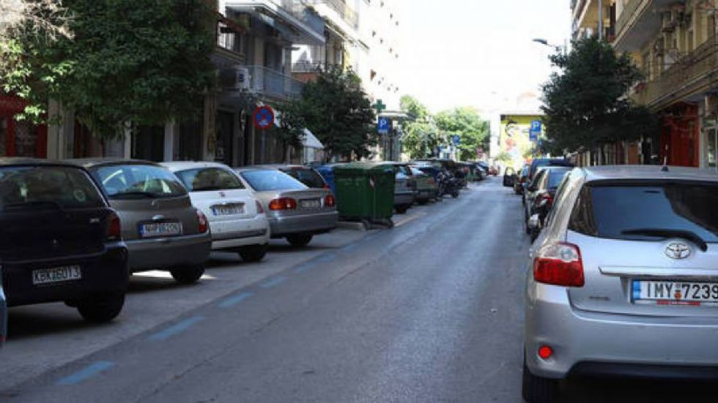
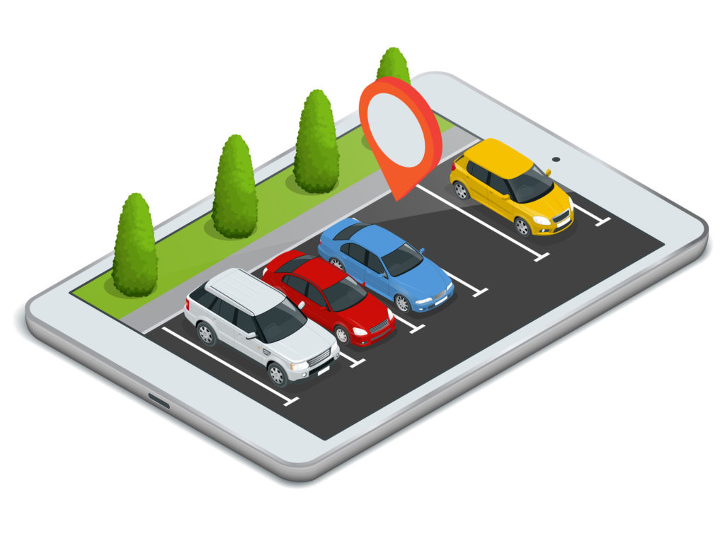
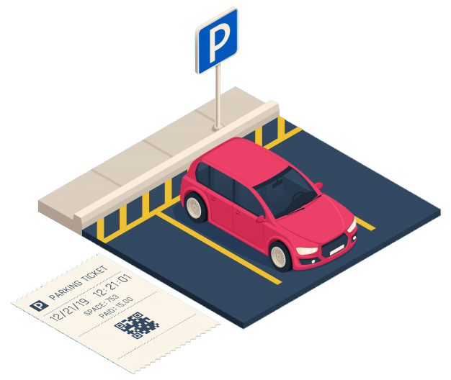
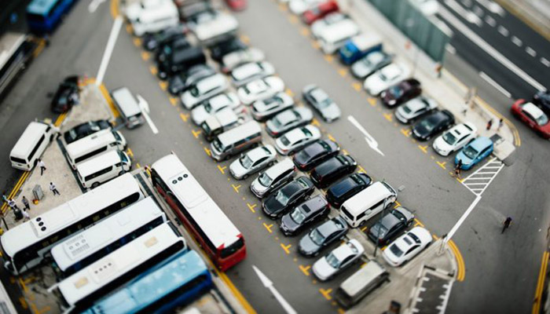
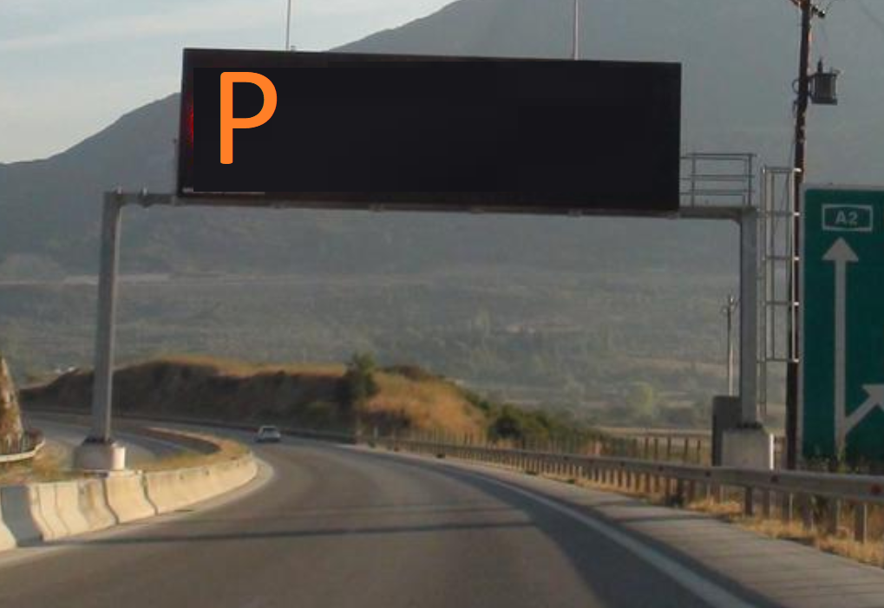
Περιγραφή Προβλήματος Προτεινόμενη Λύση

Slide 4
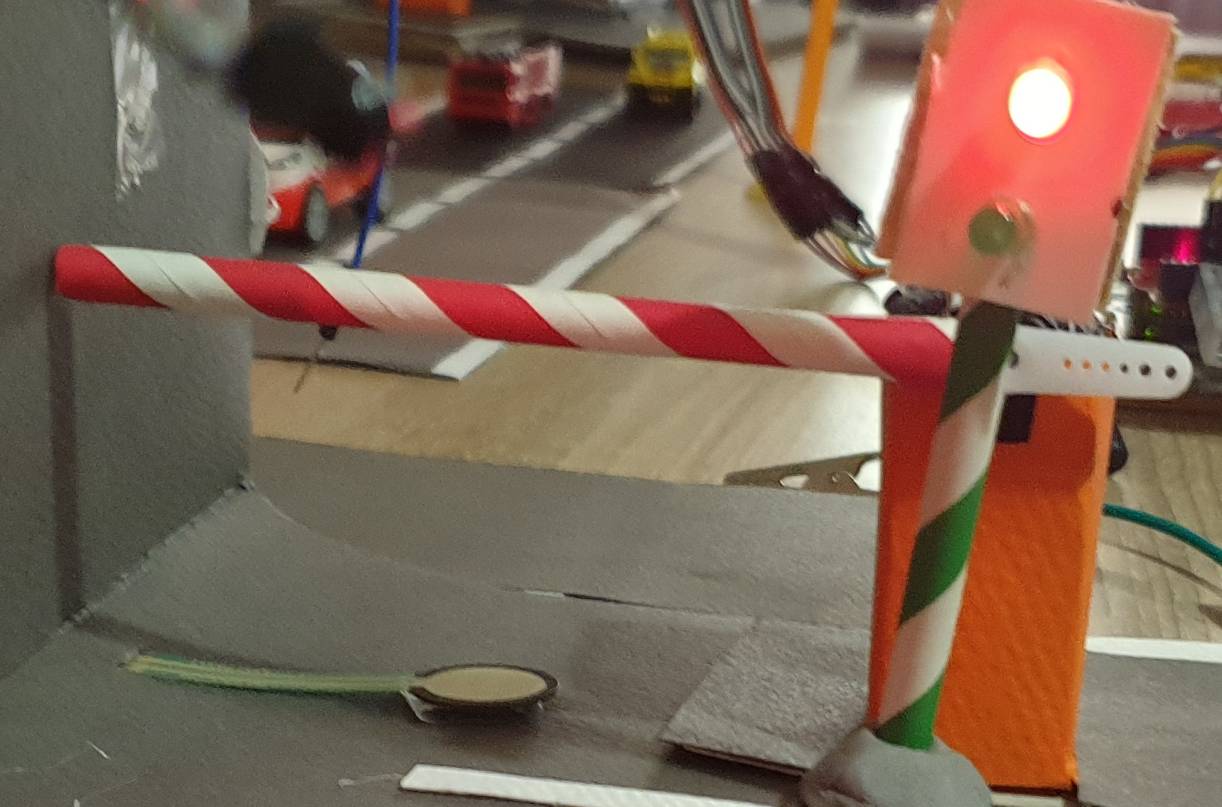
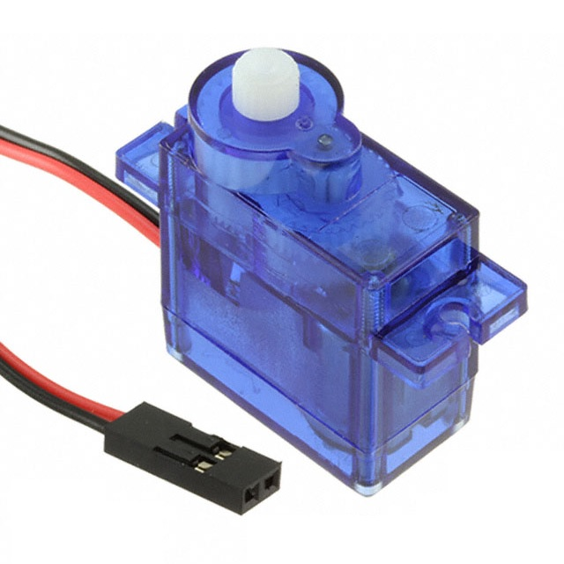
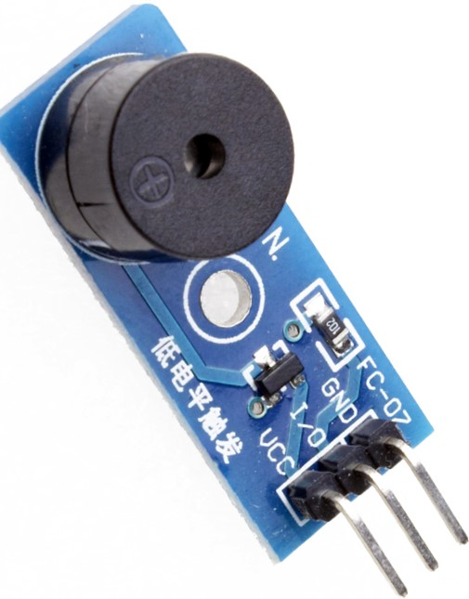
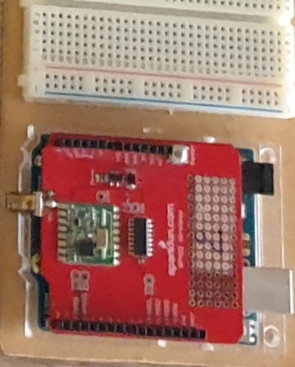
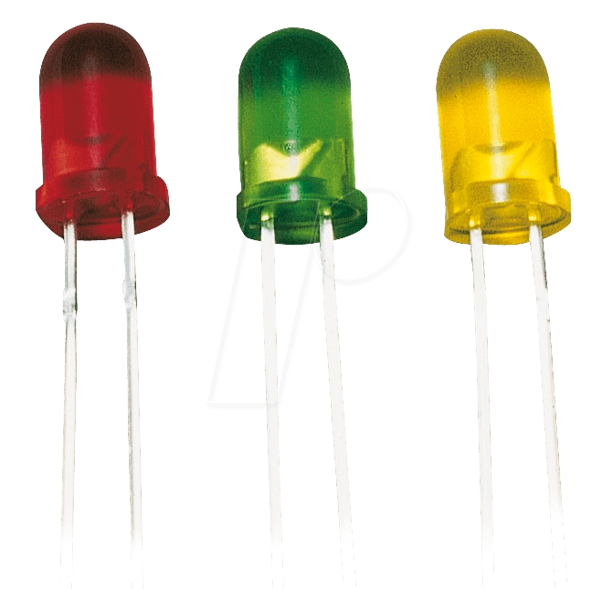
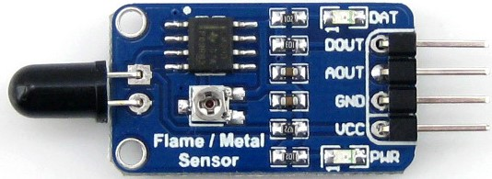
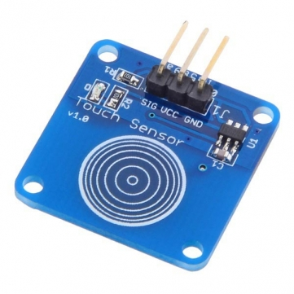
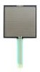
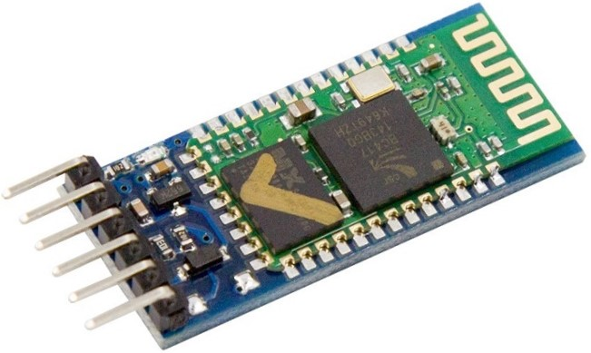
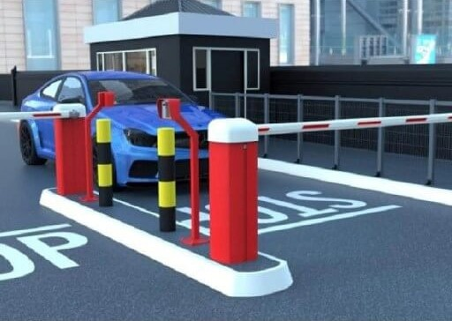
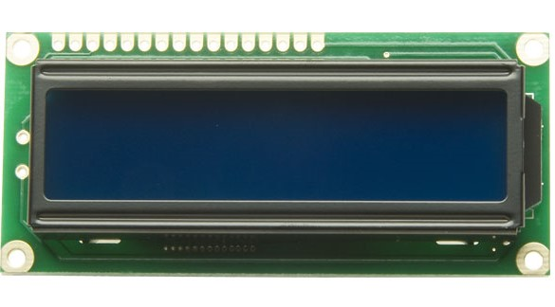
Transmiter No1
Servomotor
Arduino+Hat Sparkfun RFM22
Buzzer
Flame Sensor
LEDS
Touch sensor
FSR
Bluetooth- HC05
2x
LCD

Slide 5
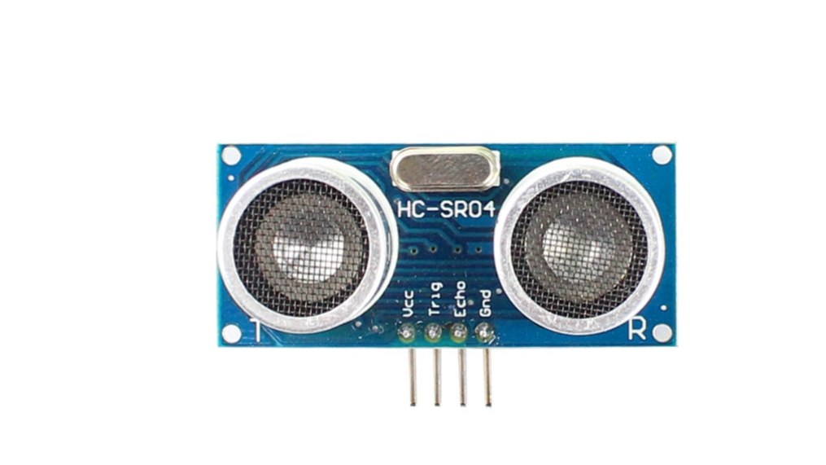
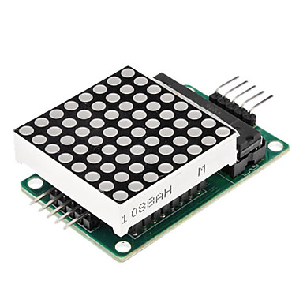
Inside the parking’s Αrduino
Arduino+Hat Sparkfun RFM22
Led Matrix 8x8 Red with MAX7219
HC-SR04 Ultrasonic Ranging Sensor
x πολλά

Slide 6
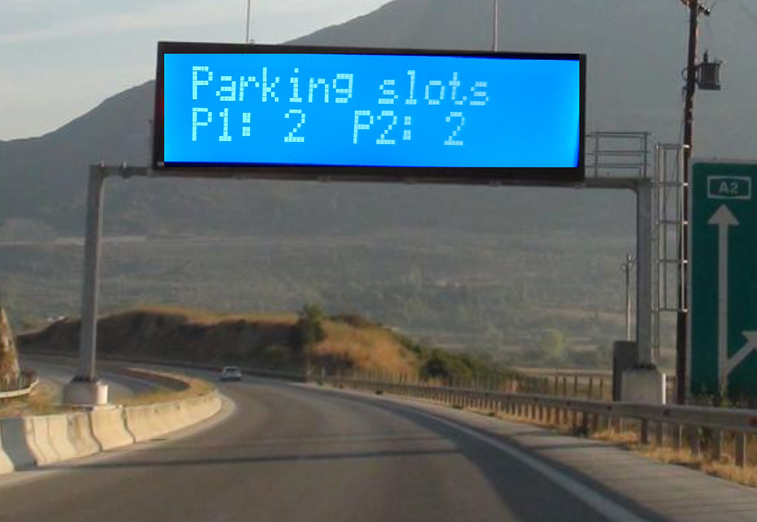
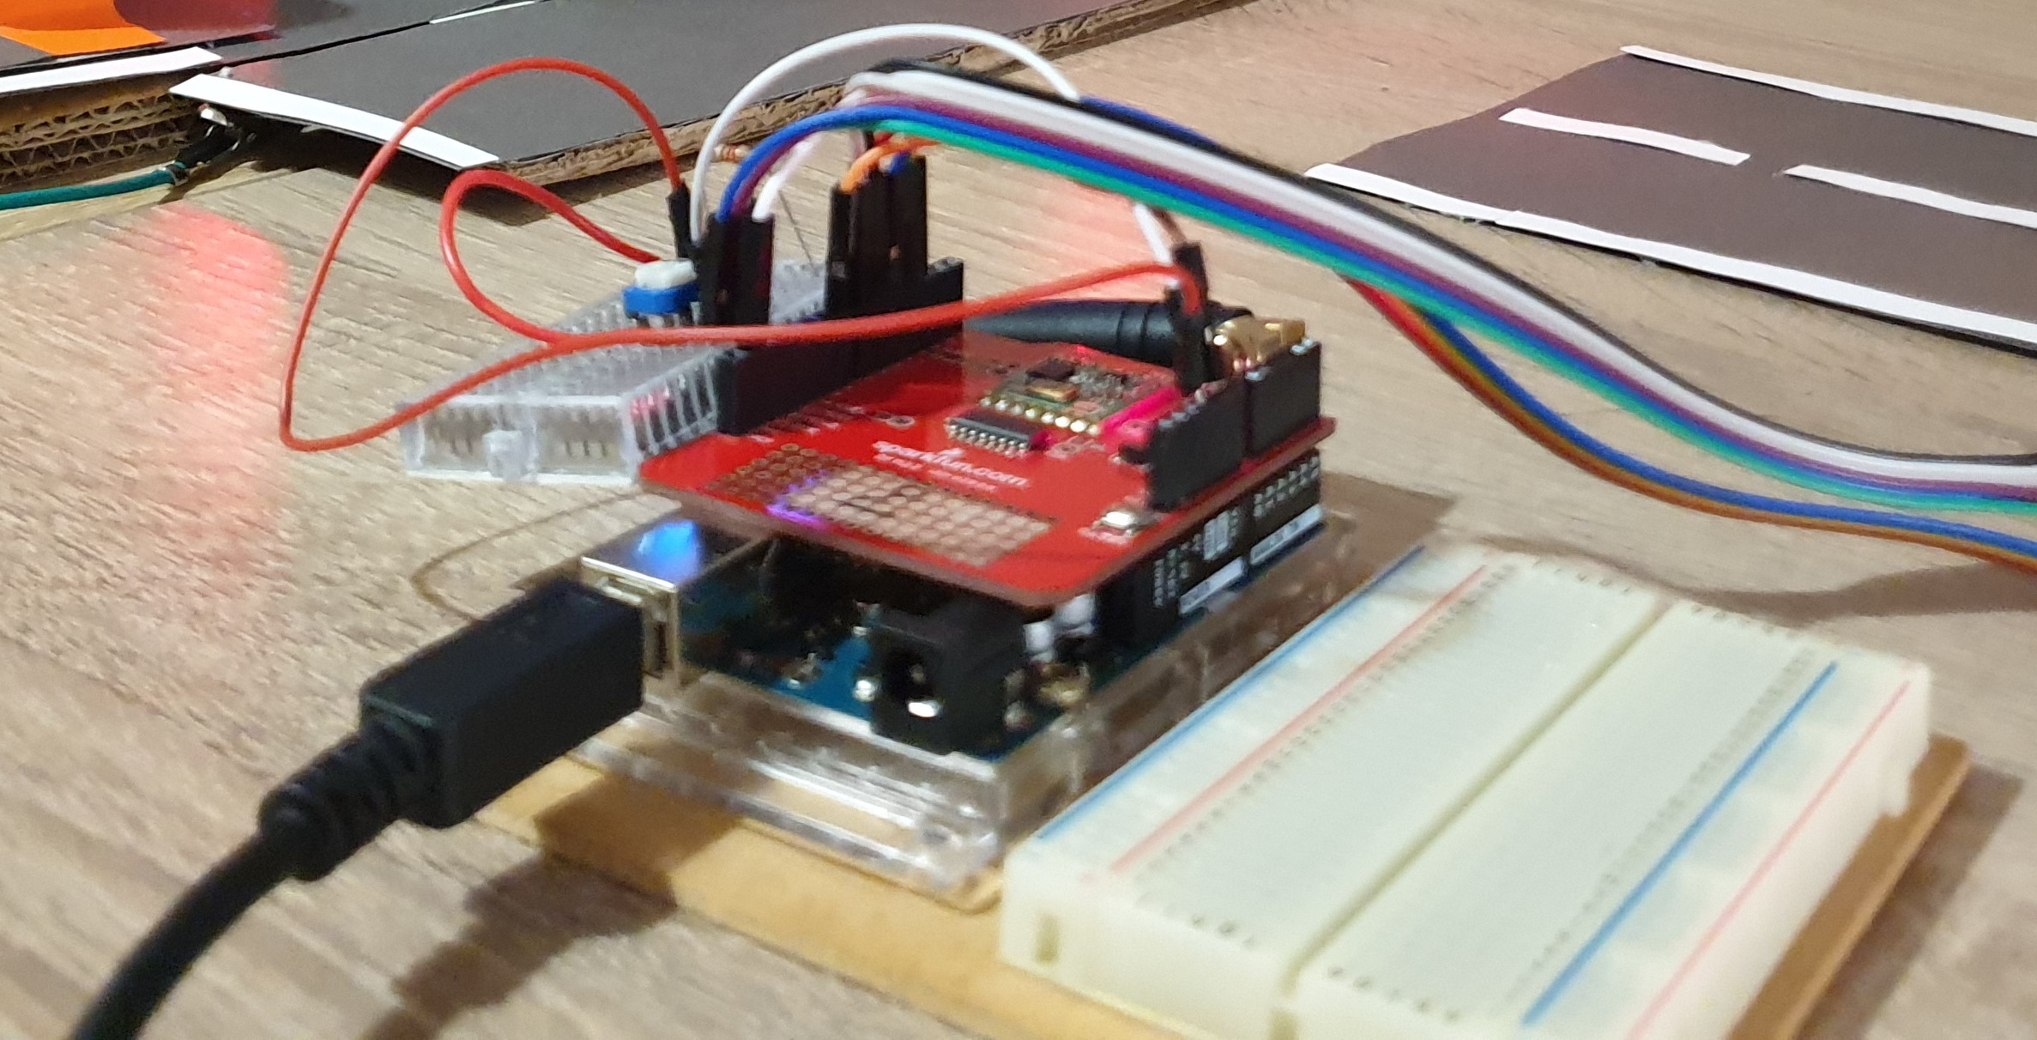
Receiver

Slide 7
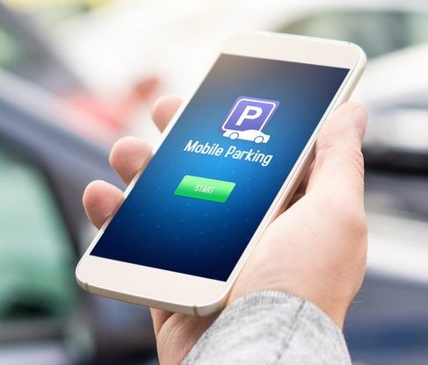
Μελλοντικές Προεκτάσεις
Αποθήκευση των δεδομένων σε βάση δεδομένων
Ανάπτυξη εφαρμογής για smartphones
Χρήση διαφορετικού πρωτοκόλλου επικοινωνίας
Χρήση διαφορετικού μικροελεγκτή
Χρήση επιπλέον αισθητήρων
Χρήση χαρτών google

Slide 8
DEMO VIDEO

Slide 9
PROMO VIDEO

Slide 10
Ευχαριστούμε για την προσοχή σας

